Slide 1
A ALEGRIA DO EVANGELHO
Exortação Apostólica Evangelii Gaudium
Papa Francisco
24 de Novembro de 2013
Cap. III – O ANÚNCIO DO EVANGELHO

Slide 2
«não pode haver verdadeira evangelização sem o anúncio explícito de Jesus como Senhor» e sem existir uma «primazia do anúncio de Jesus Cristo em qualquer trabalho de evangelização».
«Uma evangelização entendida como o jubiloso, paciente e progressivo anúncio da Morte salvífica e Ressurreição de Jesus Cristo há-de ser a vossa prioridade absoluta» (nº 110 – cf. João Paulo II, Exortação Apostólica pós-sinodal Ecclesia in Asia, 19).

Slide 3
A evangelização é dever da Igreja. Este sujeito da evangelização, porém, é mais do que uma instituição orgânica e hierárquica; é, antes de tudo, um povo que peregrina para Deus.
Trata-se certamente de um mistério que mergulha as raízes na Trindade, mas tem a sua concretização histórica num povo peregrino e evangelizador, que sempre transcende toda a necessária expressão institucional (nº 111).

Slide 4
«É sempre importante saber que a primeira palavra, a iniciativa verdadeira, a atividade verdadeira vem de Deus e só inserindo-nos nesta iniciativa divina… nos podemos tornar também – com Ele e n'Ele – evangelizadores» (nº 112; cf. Bento XVI, Sínodo dos Bispos, 8/10/12).
O princípio da primazia da graça deve ser um farol que ilumine constantemente as nossas reflexões sobre a evangelização (nº 112).
Esta salvação, que Deus realiza e a Igreja jubilosamente anuncia, é para todos… O Senhor também te chama para seres parte do seu povo, e fá-lo com grande respeito e amor! (nº 113)
Ser Igreja significa ser povo de Deus, de acordo com o grande projeto de amor do Pai. Isto implica ser o fermento de Deus no meio da humanidade; quer dizer anunciar e levar a salvação de Deus a este nosso mundo.(…)
A Igreja deve ser o lugar da misericórdia gratuita, onde todos possam sentir-se acolhidos, amados, perdoados e animados a viverem segundo a vida boa do Evangelho (nº 114).

Slide 5
Este Povo de Deus encarna-se nos povos da Terra, cada um dos quais tem a sua cultura própria. (…) A graça supõe a cultura, e o dom de Deus encarna-se na cultura de quem o recebe (nº 115). como podemos ver na história da Igreja, o cristianismo não dispõe de um único modelo cultural. (…) «a Igreja, assumindo os valores das diversas culturas, torna-se (…) a noiva que se adorna com suas joias (cf. Is 61, 10)». (nº 116; cf. J. P. II, Ecclesia in africa, 61).
Se for bem entendida, a diversidade cultural não ameaça a unidade da Igreja (…). O Espírito Santo constrói a comunhão e a harmonia do povo de Deus (nº 117).
Em todos os batizados, desde o primeiro ao último, atua a força santificadora do Espírito que impele a evangelizar. O povo de Deus é santo em virtude desta unção, que o torna infalível «in credendo», ou seja, ao crer, não pode enganar-se, ainda que não encontre palavras para explicar a sua fé. O Espírito guia-o na verdade e condu-lo à salvação (nº119).

Slide 6
A nova evangelização deve implicar um novo protagonismo de cada um dos batizados. Esta convicção transforma-se num apelo dirigido a cada cristão (…) Cada cristão é missionário na medida em que se encontrou com o amor de Deus em Cristo Jesus; não digamos mais que somos «discípulos» e «missionários», mas sempre que somos «discípulos missionários» (nº 120).
Certamente todos somos chamados a crescer como evangelizadores. Devemos procurar simultaneamente uma melhor formação, um aprofundamento do nosso amor e um testemunho mais claro do Evangelho. (…) O testemunho de fé, que todo o cristão é chamado a oferecer, implica dizer como São Paulo: «Não que já o tenha alcançado ou já seja perfeito; mas corro para ver se o alcanço, (…) lançando-me para o que vem à frente» (Fl 3, 12-13 – nº 121).

Slide 7
Quando o Evangelho se inculturou num povo, no seu processo de transmissão cultural também transmite a fé de maneira sempre nova; daí a importância da evangelização entendida como inculturação. (…) Aqui ganha importância a piedade popular, verdadeira expressão da atividade missionária espontânea do povo de Deus. Trata-se de uma realidade em permanente desenvolvimento, cujo protagonista é o Espírito Santo (nº 122).
É «uma maneira legítima de viver a fé, um modo de se sentir parte da Igreja e uma forma de ser missionários» (S. Tomás de Aquino, Summa Theologiae II-II, q.2,a.2); comporta a graça da missionariedade, do sair de si e do peregrinar: «O caminhar juntos para os santuários e o participar em outras manifestações da piedade popular, levando também os filhos ou convidando a outras pessoas, é em si mesmo um gesto evangelizador» (Documento de Aparecida, 264). Não coartemos nem pretendamos controlar esta força missionária! (nº 124)

Slide 8
Penso na fé firme das mães ao pé da cama do filho doente, que se agarram a um terço ainda que não saibam elencar os artigos do Credo; ou na carga imensa de esperança contida numa vela que se acende, numa casa humilde, para pedir ajuda a Maria, ou nos olhares de profundo amor a Cristo crucificado. (…) são a manifestação duma vida teologal animada pela ação do Espírito Santo, que foi derramado em nossos corações (cf. Rm 5, 5 – nº 125).
As expressões da piedade popular têm muito que nos ensinar e, para quem as sabe ler, são um lugar teológico a que devemos prestar atenção particularmente na hora de pensar a nova evangelização (nº 126).
Hoje que a Igreja deseja viver uma profunda renovação missionária, há uma forma de pregação que nos compete a todos como tarefa diária: é cada um levar o Evangelho às pessoas com quem se encontra. (…) É a pregação informal que se pode realizar durante uma conversa (nº 127).

Slide 9
Nesta pregação (informal), sempre respeitosa e amável, o primeiro momento é um diálogo pessoal. (…) Só depois desta conversa é que se pode apresentar-lhe a Palavra, seja pela leitura de algum versículo ou de modo narrativo, mas sempre recordando o anúncio fundamental: o amor pessoal de Deus que Se fez homem, entregou-Se a Si mesmo por nós e, vivo, oferece a sua salvação e a sua amizade. Se parecer prudente e houver condições, é bom que este encontro fraterno e missionário conclua com uma breve oração que se relacione com as preocupações que a pessoa manifestou (nº 128).
O anúncio evangélico (…) transmite-se com formas tão diversas que seria impossível descrevê-las ou catalogá-las, e o seu sujeito coletivo é o povo de Deus com seus gestos e sinais inumeráveis (nº 129).
O Espírito Santo enriquece toda a Igreja evangelizadora também com diferentes carismas. São dons para renovar e edificar a Igreja. (…) Um sinal claro da autenticidade dum carisma é a sua eclesialidade, a sua capacidade de se integrar harmoniosamente na vida do povo santo de Deus para o bem de todos (nº 130).

Slide 10
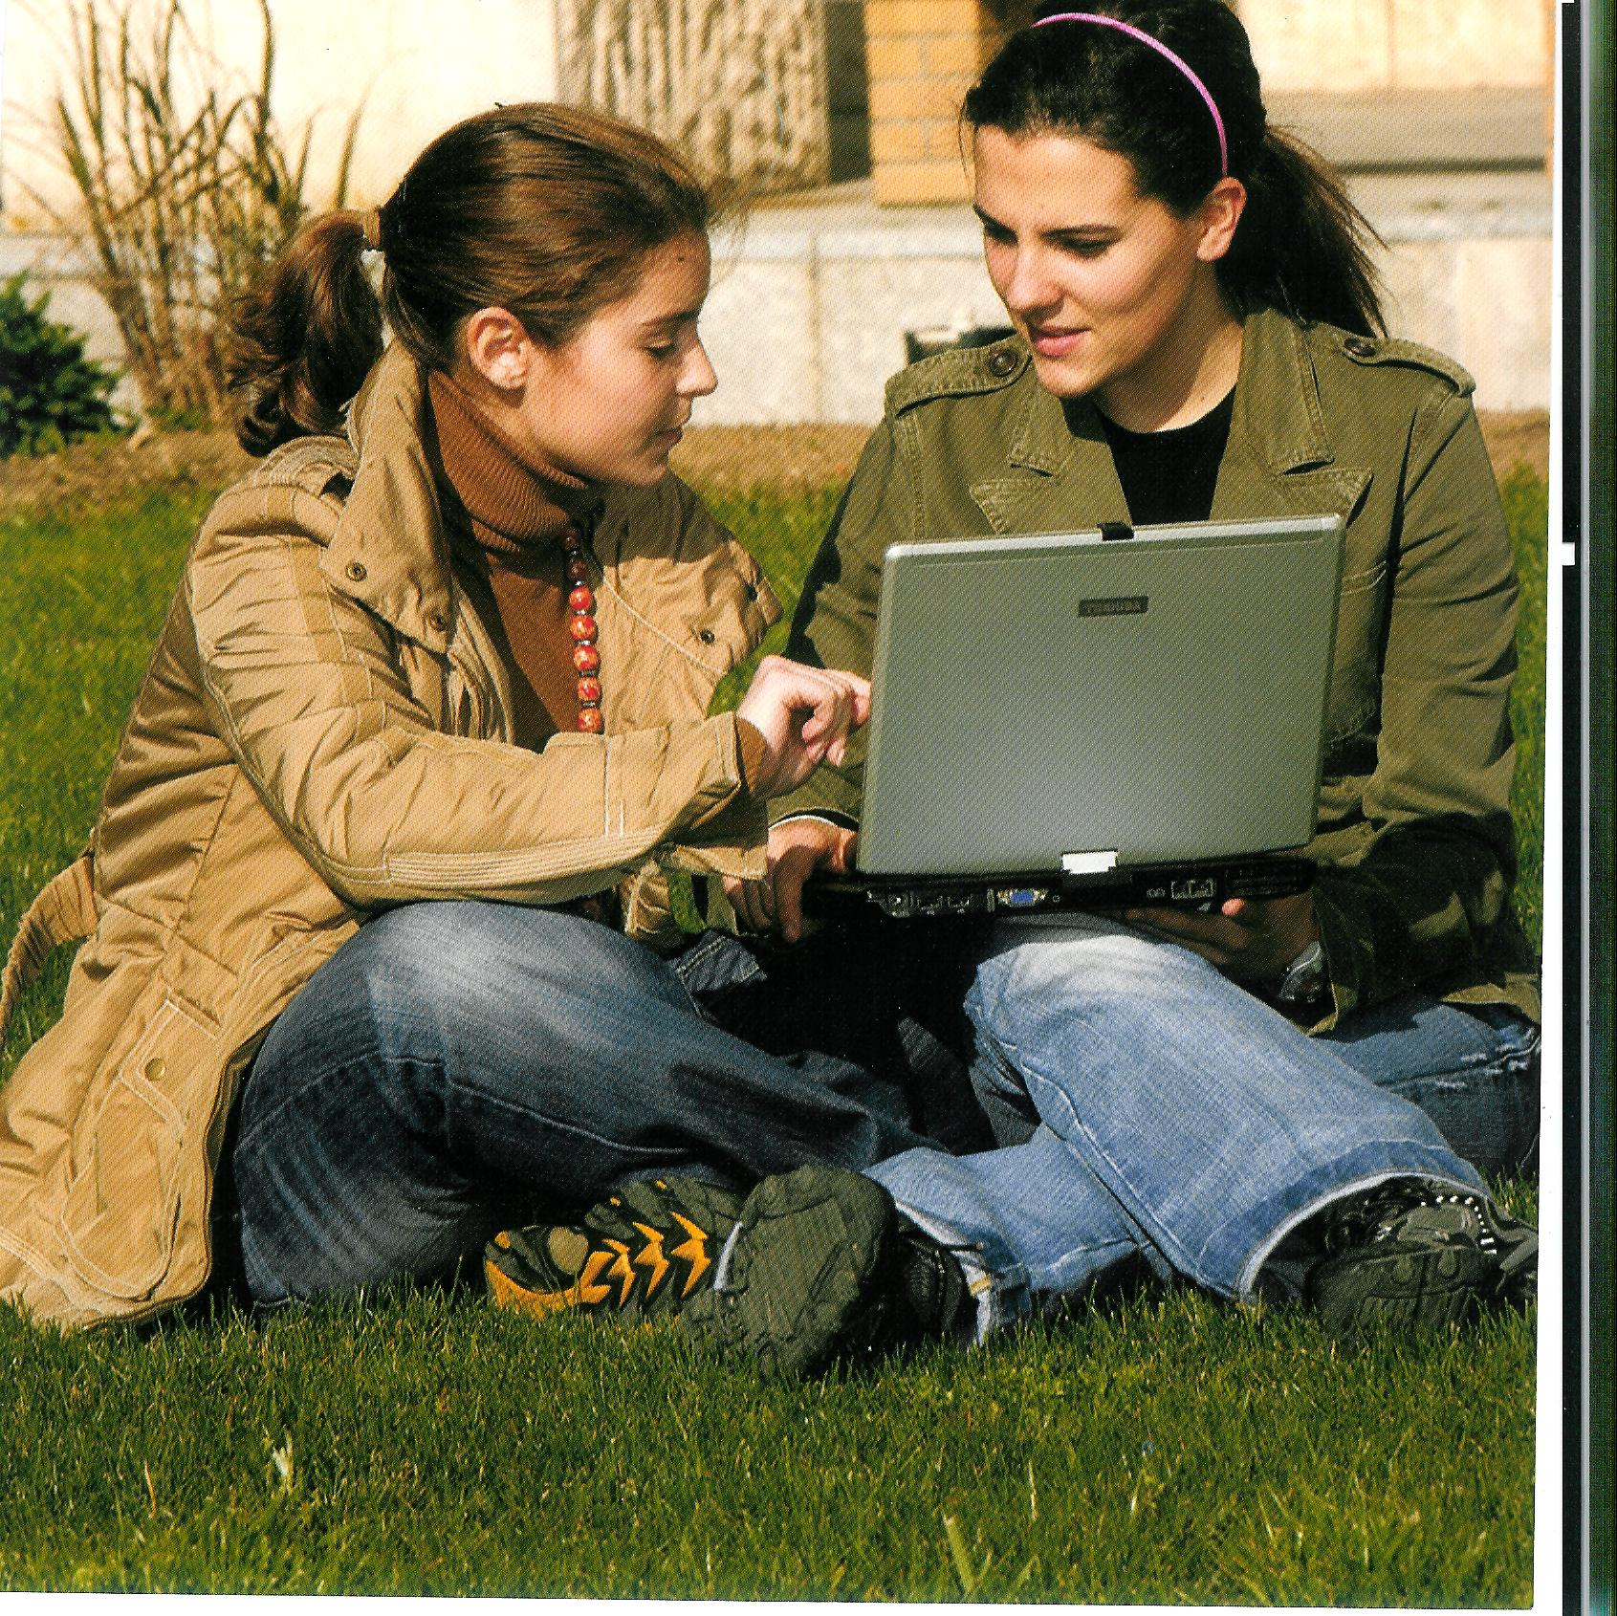
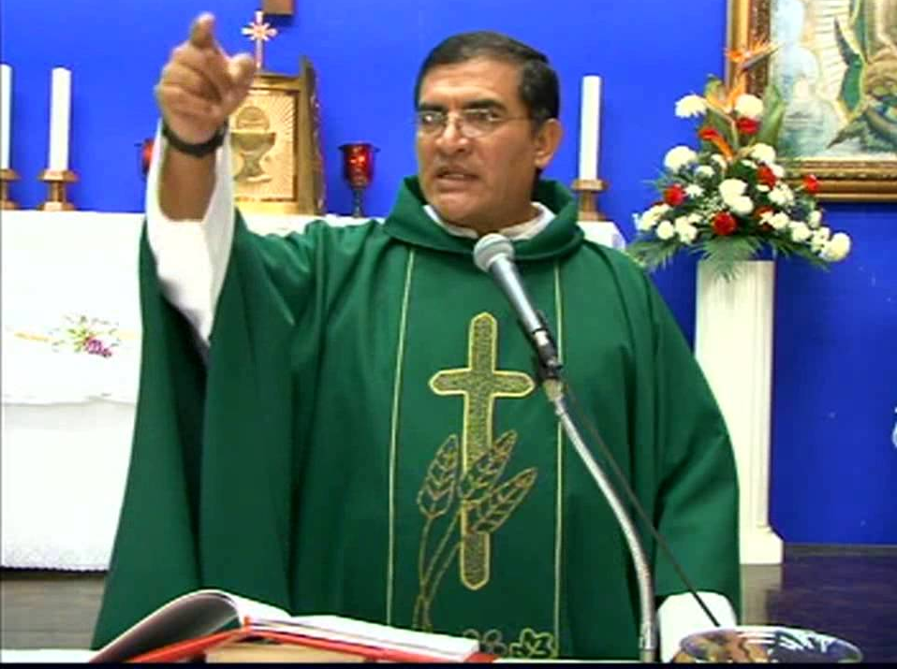
Só o Espírito Santo pode suscitar a diversidade, a pluralidade, a multiplicidade e, ao mesmo tempo, realizar a unidade (nº 131). O anúncio às culturas implica também um anúncio às culturas profissionais, científicas e académicas. (…) É aquilo que, uma vez assumido, não só é redimido, mas torna-se instrumento do Espírito para iluminar e renovar o mundo (nº 132). As universidades são um âmbito privilegiado para pensar e desenvolver este compromisso de evangelização de modo interdisciplinar e inclusivo. As escolas católicas, que sempre procuram conjugar a tarefa educacional com o anúncio explícito do Evangelho, constituem uma contribuição muito válida para a evangelização da cultura (nº 134).
A homilia é o ponto de comparação para avaliar a proximidade e a capacidade de encontro de um Pastor com o seu povo (nº 135).
Renovemos a nossa confiança na pregação, que se funda na convicção de que é Deus que deseja alcançar os outros através do pregador e de que Ele mostra o seu poder através da palavra humana (nº 136).

Slide 11
A homilia é um retomar este diálogo que já está estabelecido entre o Senhor e o seu povo. Aquele que prega deve conhecer o coração da sua comunidade para identificar onde está vivo e ardente o desejo de Deus e também onde é que este diálogo de amor foi sufocado ou não pôde dar fruto (nº 137). A homilia (…) deve dar fervor e significado à celebração. (…) Se a homilia se prolonga demasiado, lesa duas características da celebração litúrgica: a harmonia entre as suas partes e o seu ritmo. (…) Este mesmo contexto exige que a pregação oriente a assembleia, e também o pregador, para uma comunhão com Cristo na Eucaristia, que transforme a vida. Isto requer que a palavra do pregador não ocupe um lugar excessivo, para que o Senhor brilhe mais que o ministro (nº 138).
A Igreja é mãe e prega ao povo como uma mãe fala ao seu filho, sabendo que o filho tem confiança de que tudo o que se lhe ensina é para seu bem, porque se sente amado. Além disso, a boa mãe sabe reconhecer tudo o que Deus semeou no seu filho, escuta as suas preocupações e aprende com ele. (…) Assim como todos gostamos que nos falem na nossa língua materna, assim também, na fé, gostamos que nos falem em termos da «cultura materna», em termos do idioma materno (cf. 2 Mac 7, 21.27), e o coração dispõe-se a ouvir melhor (nº 139).

Slide 12
Na homilia, a verdade anda de mãos dadas com a beleza e o bem (nº 142) . a preparação da pregação requer amor. Uma pessoa só dedica um tempo gratuito e sem pressa às coisas ou às pessoas que ama; e aqui trata-se de amar a Deus, que quis falar. A partir deste amor, uma pessoa pode deter-se todo o tempo que for necessário, com a atitude dum discípulo: «Fala, Senhor; o teu servo escuta» (1 Sam 3, 9 – nº 146).
Para se entender adequadamente o sentido da mensagem central dum texto, é preciso colocá-lo em ligação com o ensinamento da Bíblia inteira, transmitida pela Igreja. Este é um princípio importante da interpretação bíblica, que tem em conta que o Espírito Santo não inspirou só uma parte, mas a Bíblia inteira, e que, nalgumas questões, o povo cresceu na sua compreensão da vontade de Deus a partir da experiência vivida (nº 148).

Slide 13
Quem quiser pregar, deve primeiro estar disposto a deixar-se tocar pela Palavra e fazê-la carne na sua vida concreta. (…) Por tudo isto, antes de preparar concretamente o que vai dizer na pregação, o pregador tem que aceitar ser primeiro trespassado por essa Palavra que há-de trespassar os outros. (…) «As pessoas reclamam evangelizadores que lhes falem de um Deus que eles conheçam e lhes seja familiar como se eles vissem o invisível» (Paulo VI, Evangelii Nuntiandi, 76 – nº 150).
Se (o pregador) não se detém com sincera abertura a escutar esta Palavra, se não deixa que a mesma toque a sua vida, que o interpele, exorte, mobilize, se não dedica tempo para rezar com esta Palavra, então na realidade será um falso profeta, um embusteiro ou um charlatão vazio. (nº 151)

Slide 14
* Lectio divina ou leitura orante da Bíblia (nº 152). * Confrontar a própria vida com a mensagem. (nº 153). * pôr-se à escuta do povo, para descobrir aquilo que os fiéis precisam de ouvir (nº 154). * partir de algum facto para que a Palavra possa repercutir fortemente no seu apelo à conversão, à adoração, a atitudes concretas de fraternidade e serviço, etc. (nº 155).
Preparação da pregação
Falar por imagens (nº 157).
Simplicidade de linguagem; ordem clara e ligação entre as frases (nº 158).
Linguagem positiva. Não diz tanto o que não se deve fazer, como sobretudo propõe o que podemos fazer melhor (nº 159).
«A evidente importância do conteúdo da evangelização não deve esconder a importância dos métodos e dos meios da mesma evangelização» (nº 156; cf. EN 17).
PREPARAÇÃO

Slide 15
O mandato missionário do Senhor inclui o apelo ao crescimento da fé (nº 160) . Não seria correto que este apelo ao crescimento fosse interpretado, exclusiva ou prioritariamente, como formação doutrinal. (…) S. Paulo apresenta a vida cristã como um caminho de crescimento no amor: «O Senhor vos faça crescer e superabundar de caridade uns para com os outros e para com todos» (1 Ts 3, 12 – nº 161).
A adoção como filhos que o Pai oferece gratuitamente e a iniciativa do dom da sua graça (cf. Ef 2, 8-9; 1 Cor 4, 7) são a condição que torna possível esta santificação constante, que agrada a Deus e Lhe dá glória. É deixar-se transformar em Cristo, vivendo progressivamente «de acordo com o Espírito» (Rm 8, 5 – nº 162)

Slide 16
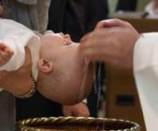
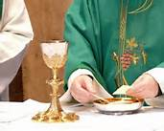
A educação e a catequese estão ao serviço deste crescimento (nº 163). também na catequese tem um papel fundamental o primeiro anúncio ou querigma, que deve ocupar o centro da atividade evangelizadora e de toda a tentativa de renovação eclesial. O querigma é trinitário. É o fogo do Espírito que se dá sob a forma de línguas e nos faz crer em Jesus Cristo, que, com a sua morte e ressurreição, nos revela e comunica a misericórdia infinita do Pai (nº 164).
Nada há de mais sólido, mais profundo, mais seguro, mais consistente e mais sábio que esse anúncio. Toda a formação cristã é, primariamente, o aprofundamento do querigma que se vai, cada vez mais e melhor, fazendo carne, que nunca deixa de iluminar a tarefa catequética (nº 165).
Outra característica da catequese, que se desenvolveu nas últimas décadas, é a iniciação mistagógica, que significa essencialmente duas coisas: a necessária progressividade da experiência formativa na qual intervém toda a comunidade e uma renovada valorização dos sinais litúrgicos da iniciação cristã (nº 166).

Slide 17
É bom que toda a catequese preste uma especial atenção à «via da beleza». Anunciar Cristo significa mostrar que crer n’Ele e segui-Lo não é algo apenas verdadeiro e justo, mas também belo, capaz de cumular a vida dum novo esplendor e duma alegria profunda, mesmo no meio das provações.
É preciso ter a coragem de encontrar os novos sinais, os novos símbolos, uma nova carne para a transmissão da Palavra, as diversas formas de beleza que se manifestam em diferentes âmbitos culturais, incluindo aquelas modalidades não convencionais de beleza que podem ser pouco significativas para os evangelizadores, mas tornaram-se particularmente atraentes para os outros.. (nº 167)
(…) É bom que nos possam ver como mensageiros alegres de propostas altas, guardiões do bem e da beleza que resplandecem numa vida fiel ao Evangelho (nº 168).

Slide 18
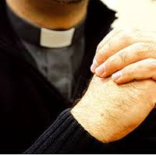
Neste mundo, os ministros ordenados e os outros agentes de pastoral podem tornar presente a fragrância da presença solidária de Jesus e o seu olhar pessoal. A Igreja deverá iniciar os seus membros – sacerdotes, religiosos e leigos – nesta «arte do acompanhamento» (…) com um olhar respeitoso e cheio de compaixão, mas que ao mesmo tempo cure, liberte e anime a amadurecer na vida cristã (nº 169).
Embora possa soar óbvio, o acompanhamento espiritual deve conduzir cada vez mais para Deus, em quem podemos alcançar a verdadeira liberdade (nº 170).
Escutar ajuda-nos a individuar o gesto e a palavra oportunos que nos desinstalam da cómoda condição de espectadores. Só a partir desta escuta respeitosa e compassiva é que se pode encontrar os caminhos para um crescimento genuíno, despertar o desejo do ideal cristão, o anseio de corresponder plenamente ao amor de Deus e o anelo de desenvolver o melhor de quanto Deus semeou na nossa própria vida (nº 171).

Slide 19
Toda a evangelização está fundada sobre esta Palavra (de deus) escutada, meditada, vivida, celebrada e testemunhada. A Sagrada Escritura é fonte da evangelização. Por isso, é preciso formar-se continuamente na escuta da Palavra. A Igreja não evangeliza, se não se deixa continuamente evangelizar. (…) a Palavra proclamada, viva e eficaz, prepara a receção do Sacramento e, no Sacramento, essa Palavra alcança a sua máxima eficácia (nº 174).
O estudo da Sagrada Escritura deve ser uma porta aberta para todos os crentes. É fundamental que a Palavra revelada fecunde radicalmente a catequese e todos os esforços para transmitir a fé. (…)
Nós não procuramos Deus tateando, nem precisamos de esperar que Ele nos dirija a palavra, porque realmente «Deus falou, já não é o grande desconhecido, mas mostrou-Se a Si mesmo» (cf. Bento XVI, Meditação… Sínodo dos Bispos, 8.10.2012). Acolhamos o tesouro sublime da Palavra revelada! (nº 175)

